Slide 1


brdrQ (Grenzen verleggen): Een QGIS-plugin voor aligneren van thematische grenzen
12/02/2026

Slide 2


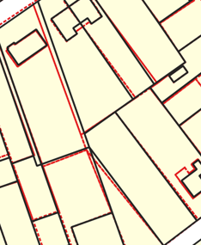
“brdrQ-workshop”
‘Tour de table’
Wie, lokaal bestuur, functie?
Ervaring met brdrQ?
Verwachtingen?
Verwachtingen:
brdrQ als
ondersteuningstool:
Werklast verminderen
Focus op complexere gevallen
brdrQ ‘lost alles op’
PERCELEN 2022
PECELEN 2026 (ACTUEEL)

Slide 3
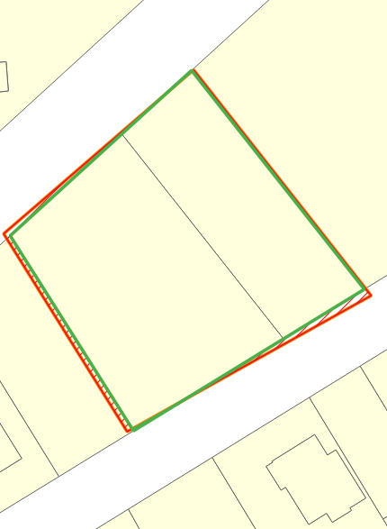
Agenda
Intro
Project ‘Grenzen Verleggen’
Wat is ‘brdr’? En ‘brdrQ’?
Theorie
Aligneringsalgoritme
Mogelijkheden
Use cases/Functionaliteiten
---Pauze---
brdrQ in praktijk
Toelichting Puurs-Sint-Amands
Tips & Tricks
Aan de slag!
https://onroerenderfgoed.github.io/brdrQ/
https://github.com/OnroerendErfgoed/brdrQ

Slide 4
INTRO

Slide 5
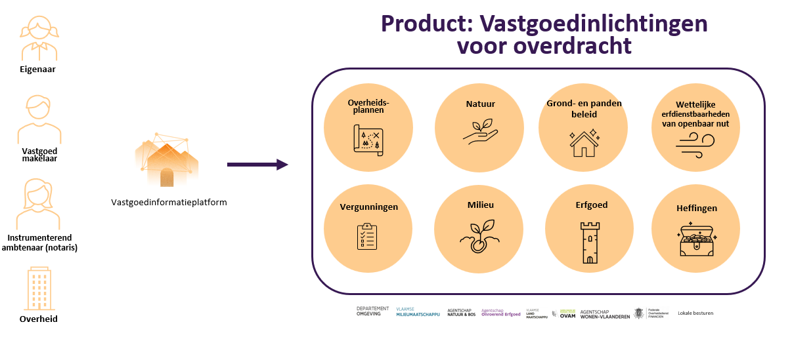
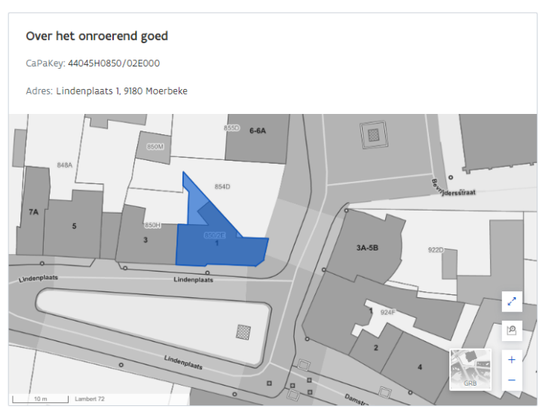

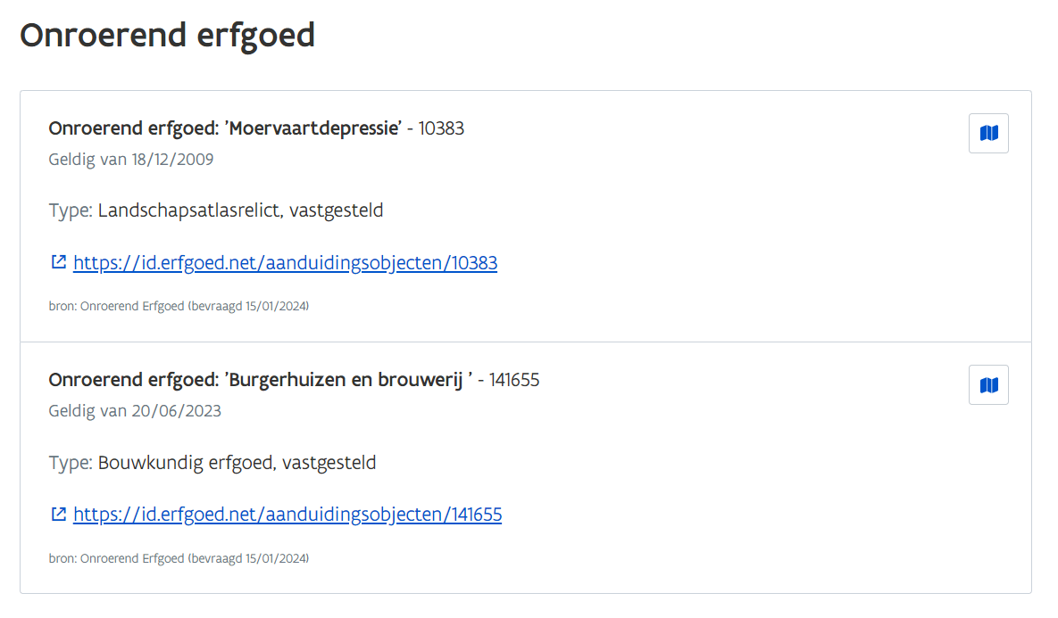
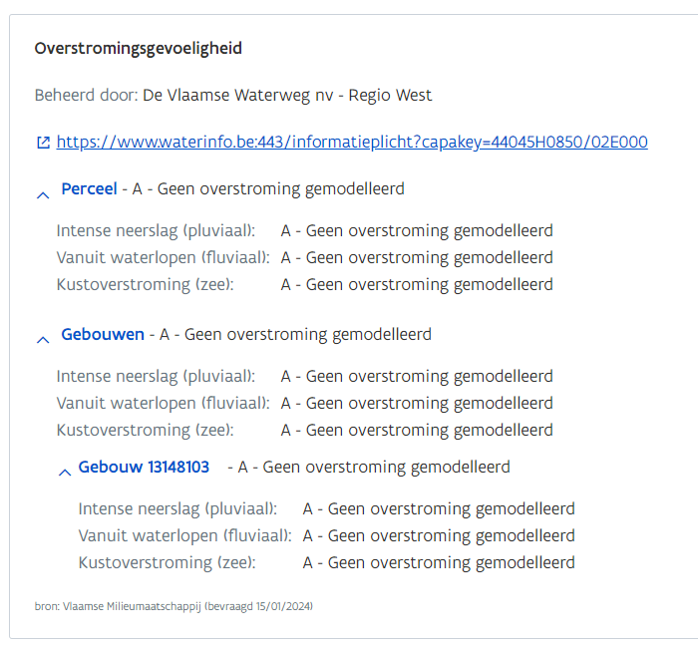
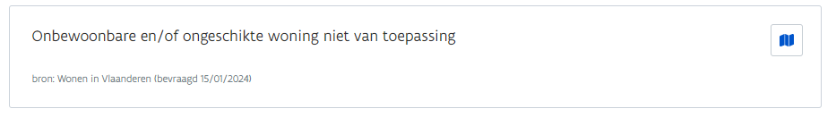
Waarom ‘grenzen verleggen’?
Vastgoedinlichtingen voor Overdracht (VVO) :
Gestandaardiseerde data-uitwisseling
Bevraging op basis van geometrie:
Perceel →lokale bronnen
Correcte geometrie is cruciaal!
Aandachtspunt voor alle databeheerders van geodata
Kwaliteit/actualiteit van de geodata garanderen is arbeidsintensief
Kwaliteitsverbeteringstraject

Slide 6


Project ‘Grenzen verleggen’
“Grenzen
Verleggen”
Resultaat
Partnership tussen:
Athumi & Agt. Onroerend erfgoed
‘brdr’
(https://onroerenderfgoed.github.io/brdr/ )
Software - python package
Aligneringsalgoritme
…
Integratie Webservice
beheerapplicatie Agt. Onroerend Erfgoed
Proof-of-concept FME
QGIS plugin (brdrQ)
Proof-of-concept ArcGIS pro
Projectpagina:
https://docs.athumi.eu/vip/help/grenzen-verleggen

Slide 7
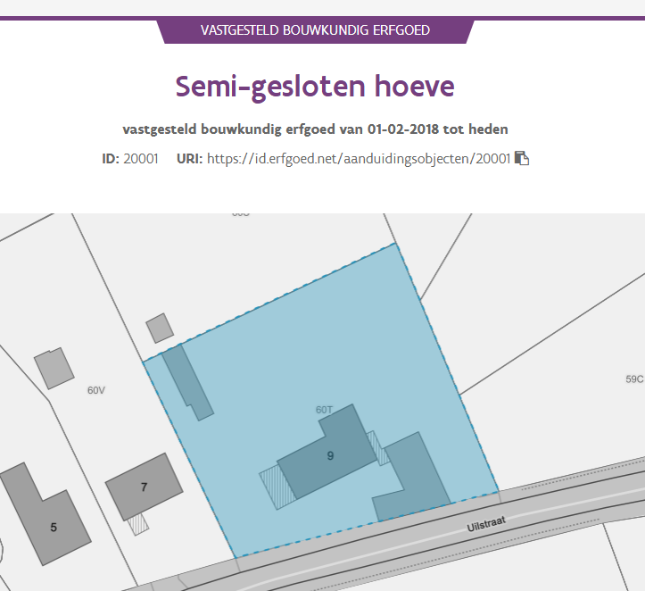
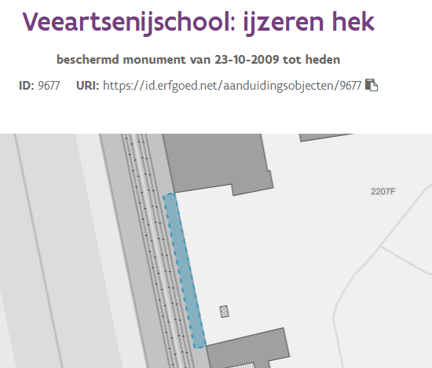
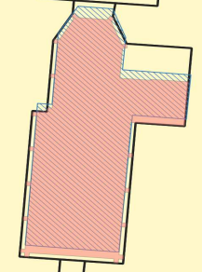
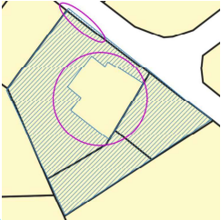
Data Agt. Onroerend Erfgoed
Diversiteit in afbakeningen:
Simpele gevallen:
Contour gebaseerd op volledig perceel/gebouw,…
Complexere gevallen:
Contour met ‘donuts’ (‘inner holes’)
Contouren die ‘deel van perceel’ bedekken
Smalle contouren (vb. hagen, voorgevels,…)
Openbaar Domein (geen referentie)
=> generieke oplossing voor geometrische alignering?

Slide 8
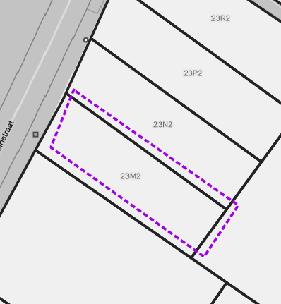
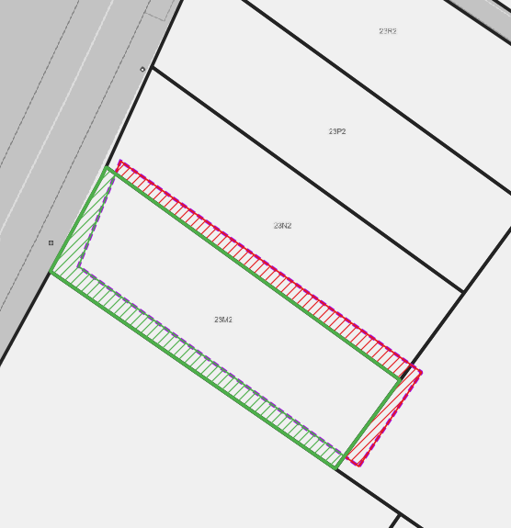

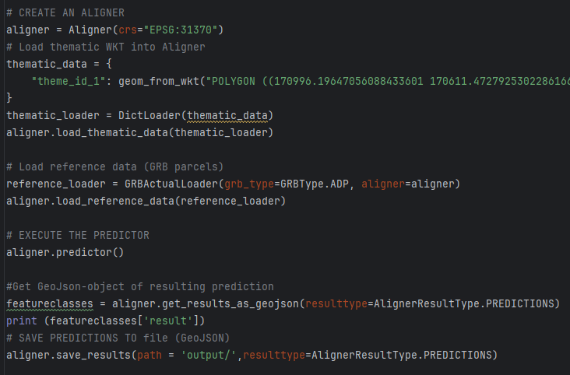

OPLOSSING: GENERIEKE SOFTWARE BRDR
AUTOMATISCH AFSTEMMEN VAN GEOMETRIEËN OP REFERENTIE
BRDR
Software
INPUT DATA(SET) &
REFERENTIE
UITGELIJNDE DATA(SET):
PREDICTIE(S) & VERSCHILLEN
Notes:
Met BRDR-software kan je in enkele lijnen code geometrieën automatisch aligneren en predicties maken.

Slide 9


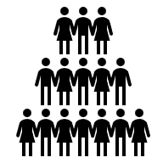





BRDR: OPEN & GENERIEK
SCHAAL
THEMATISCH
OPEN SOURCE
GENERIEK INZETBAAR
BESCHIKBAAR VOOR IEDEREEN
INTEGREERBAAR
Notes:
BRDR software:
Open Source
Generiek
Vrij beschikbaar
Integreerbaar: QGIS, ESRI, FME, Web service,…

Slide 10
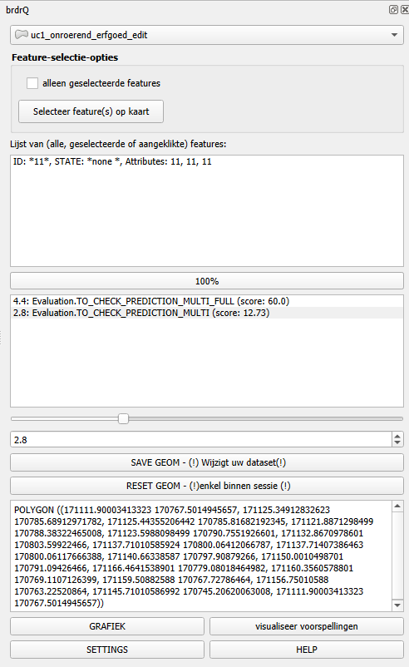
Wat is brdrQ?
Plugin voor QGIS
UI om features te aligneren
Gebruikt ‘brdr’ voor de berekeningen
Tools:
Bulk Aligner
Feature Aligner (zie screenshot)
Settings:
OpenDomainStrategy: EXCLUDE, AS_IS,…
FullReferenceStrategy: …
Installatie:
Beschikbaar via QGIS-PluginManager
Documentatie:
https://onroerenderfgoed.github.io/brdrQ/
1. Selecteer Laag
2. Selecteer Feature
3. Selecteer Predictie
4. Save/Reset
https://github.com/OnroerendErfgoed/brdrQ

Slide 11
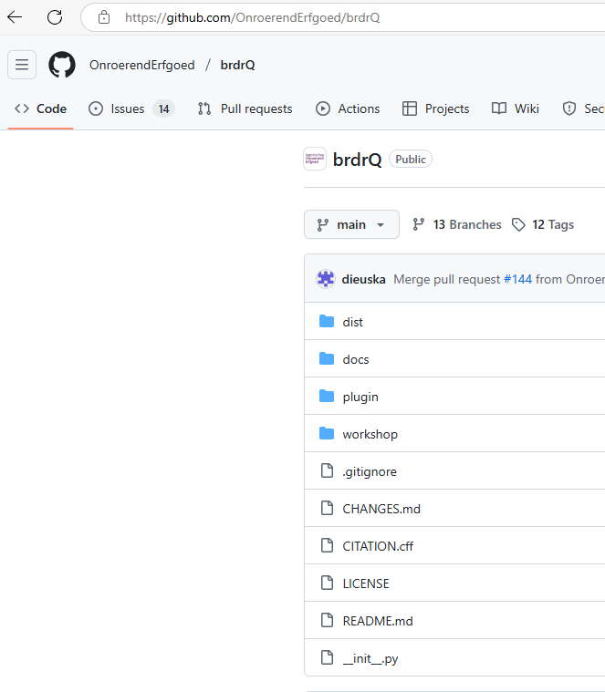
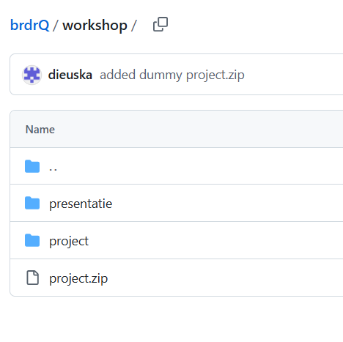

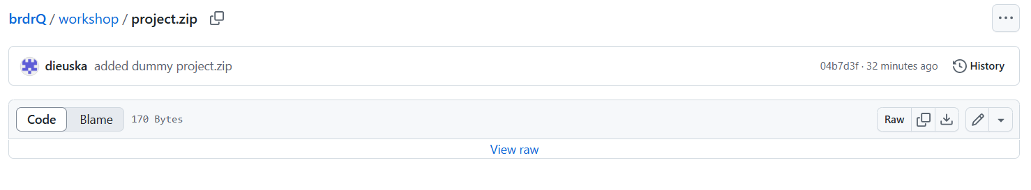
Aan de slag!
Download project.zip:
https://github.com/OnroerendErfgoed/brdrQ
Folder ‘workshop’>>’project.zip’
Unzip ‘project.zip’
Open QGIS-project ‘brdrq_intro.qgz’
DOWNLOAD

Slide 12
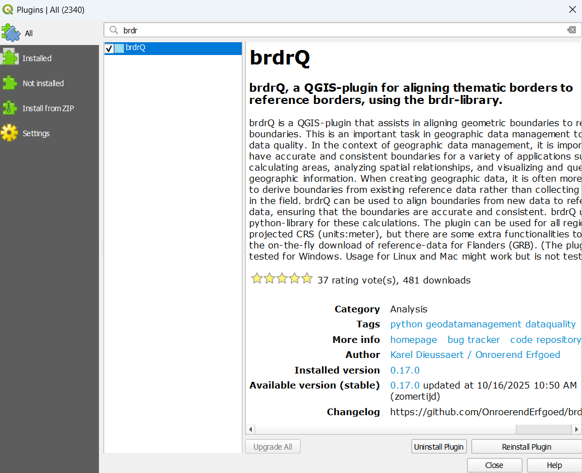
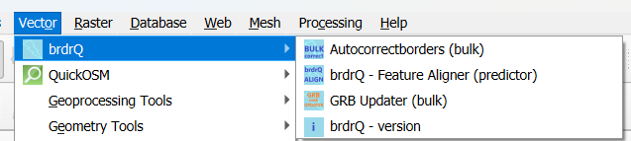

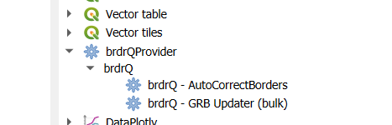


(Demo - brdrq_intro.qgz)
Installatie - Via officiële QGIS Plugin Manager:
Zoeken op ‘brdrQ’
V 0.17.4
Menubalk
Processing
Bulk - AutoCorrectBorders
FeatureAligner

Slide 13
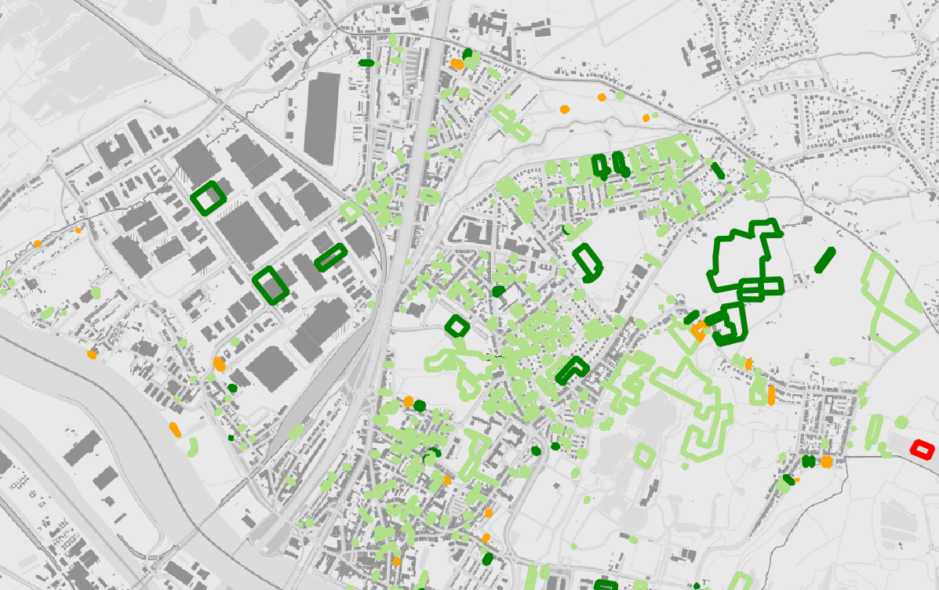
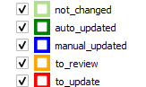
Testdataset Boom– clusters 2019
Hoe opgebouwd:
Percelen uit 2019; aansluitende percelen gemerged tot dossiercontour
Verwerking: ~1 minuut

Slide 14
THEORIE: Aligneringsalgoritme

Slide 15
INPUTGEOMETRIE &
REFERENTIELAAG
Aligner
Geometry
Processor
Alle (andere) combinaties:
Punten, lijnen, polygonen,…
=>NetworkGeometryProcessor
Generieker:
Ondersteunt alle geometrytypes
Gebaseerd op:
Graphs (netwerken)
Trager
Polygon-to-Polygon:
Gebaseerd op:
relevante zones
Intersecties en verschillen
Snel
distance
Software
OUTPUT

Slide 16
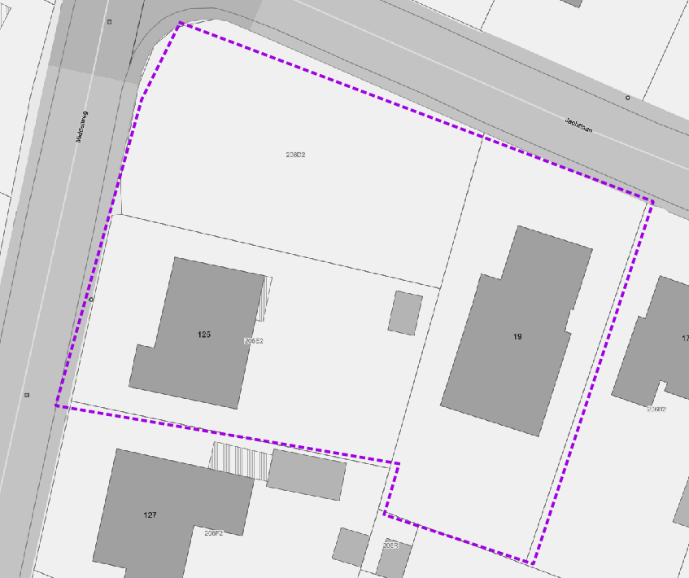
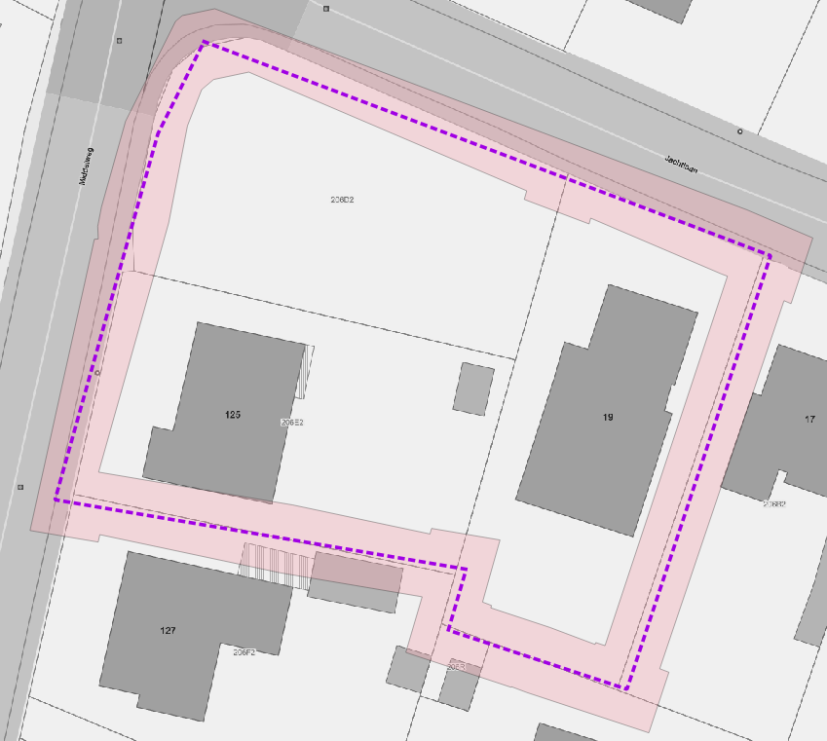
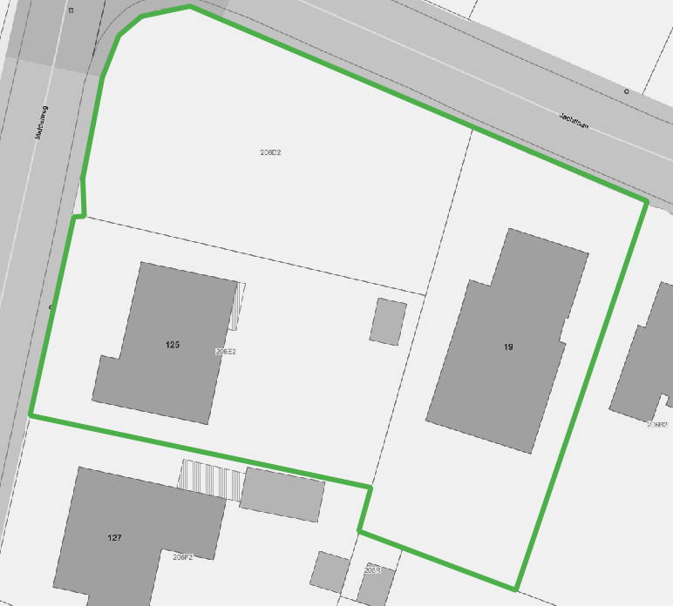
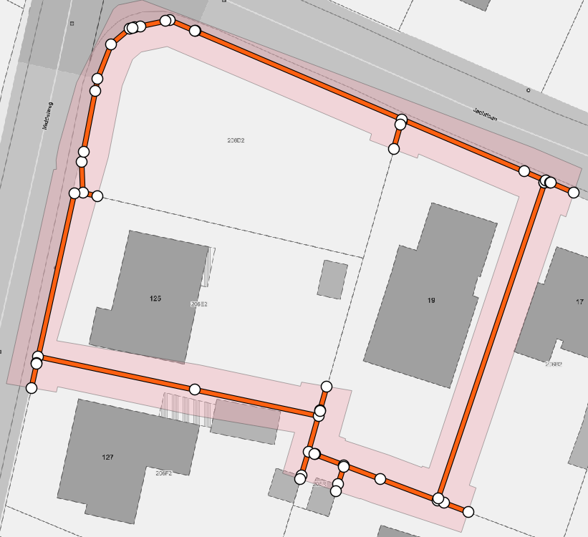
NetworkGeometryProcessor
Input (niet-galigneerd)
Zoekzone rond input
Beste network-path = Resultaat
Network/graph
Edges en nodes
referentielaag

Slide 17
INPUTGEOMETRIE &
REFERENTIELAAG
Aligner
Geometry
Processor
Polygon-to-Polygon:
Gebaseerd op:
relevante zones
Intersecties en verschillen
Snel
distance
Software
OUTPUT

Slide 18
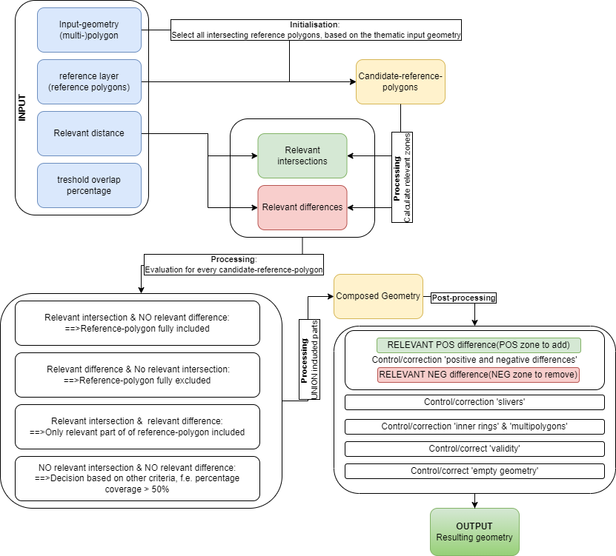
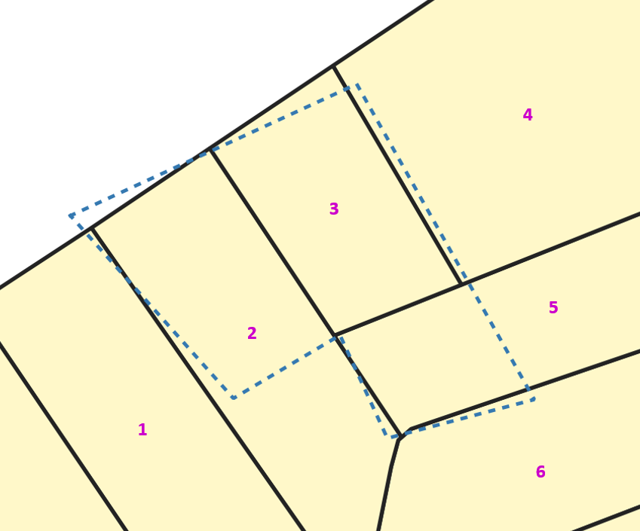
Alignment-algoritme (Polygon-to-Polygon)
RELEVANT =
...'belangrijk’, 'ter zake dienend' (in een bepaald verband). Relevant verwijst kortom naar een inhoudelijke bijdrage: een bijdrage die 'ertoe doet'...
“Relevante afstand”:
Afstand die gebruikt wordt om te bepalen welke zones in resulterende geometrie worden opgenomen of uitgesloten
~Maximale afstand dat resulterende geometrie mag wijzigen
Artikel: https://doi.org/10.55465/SXCW6218

Slide 19
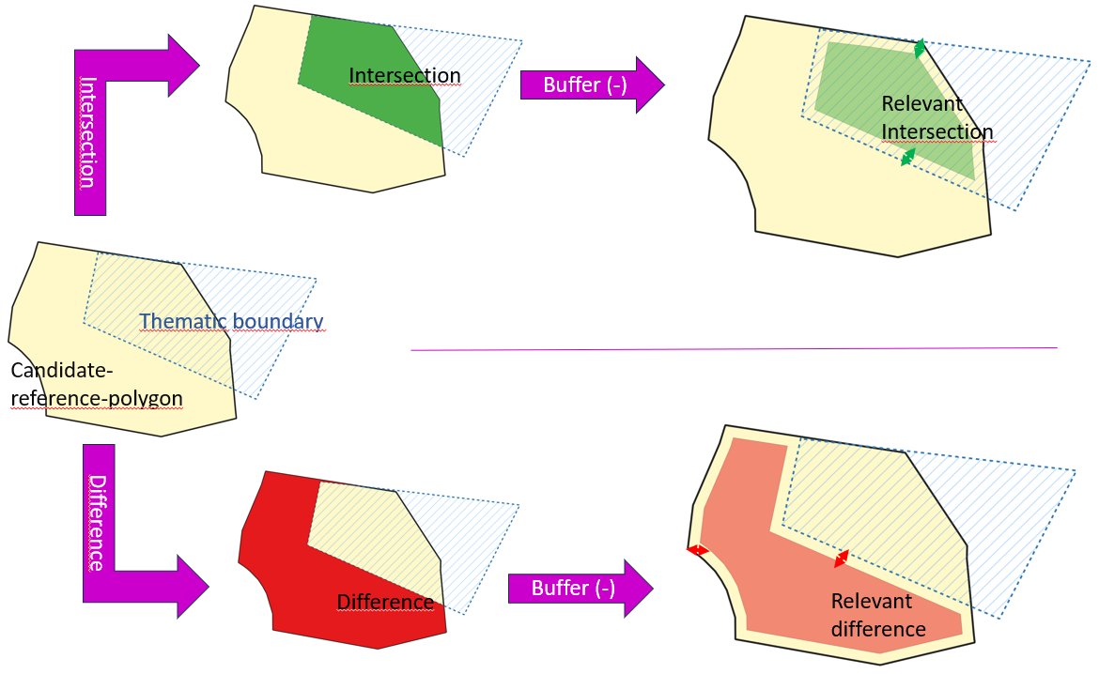
Alignment-algoritme (Polygon-to-Polygon)
“Relevant zones”: Relevant intersecties & relevante verschillen
-Relevant distance/2
-Relevant distance/2
Article (dutch): https://doi.org/10.55465/SXCW6218

Slide 20
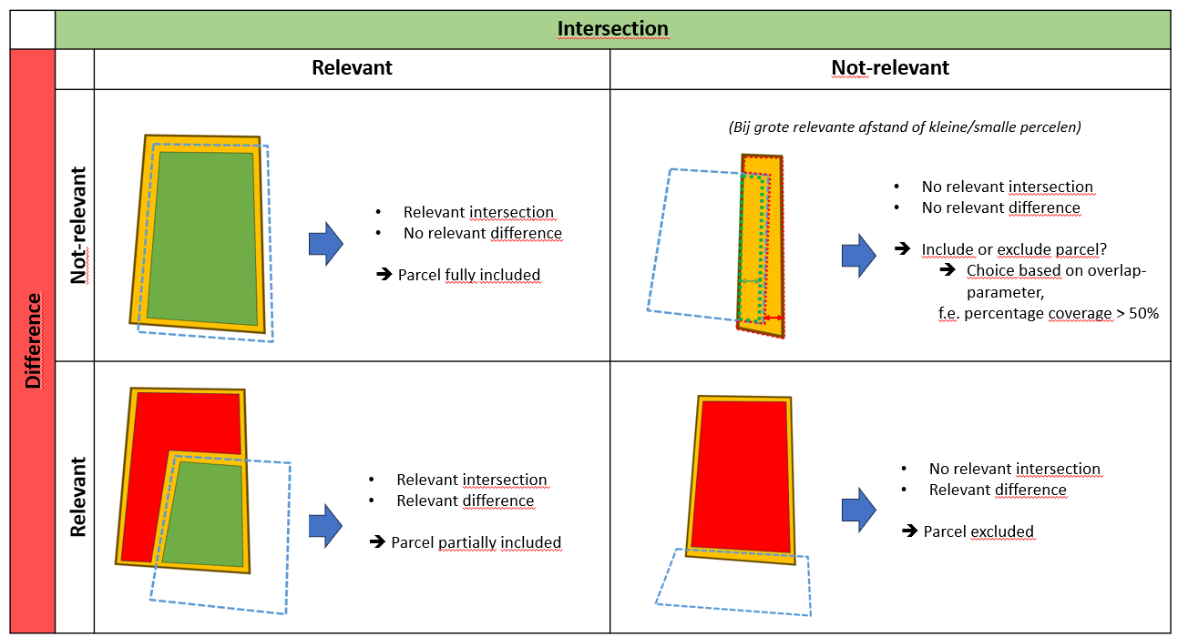
Alignment-algoritme (Polygon-to-Polygon)
“Relevant zones”: Relevant intersecties & relevante verschillen
Article (dutch): https://doi.org/10.55465/SXCW6218

Slide 21
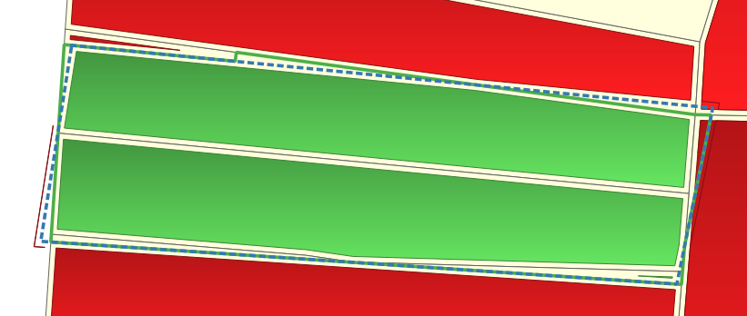
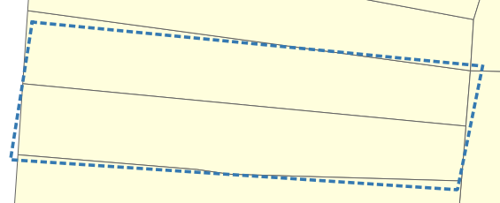
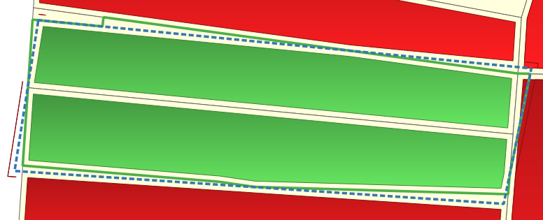
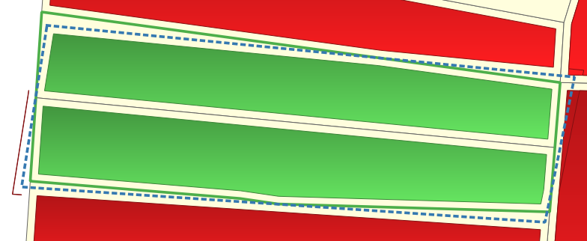
Alignment-algorithm (Polygon-to-Polygon)
Relevant distance
0,6 m
Relevant distance
0,8 m
Relevantie = data/business afhankelijk
Dataset geschiedenis (oud/jong)
Oorspronkelijke bron van geometrie
Details van feature
accuraatheid/precisie
…
Relevant distance
(>) 1,0 m

Slide 22


“Wat is nu de juiste ‘relevante afstand’?”
➔’brdr’ zoekt voor u
PREDICTIES

Slide 23
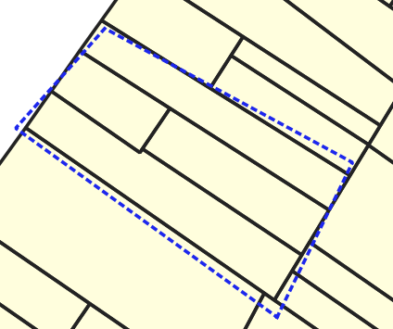
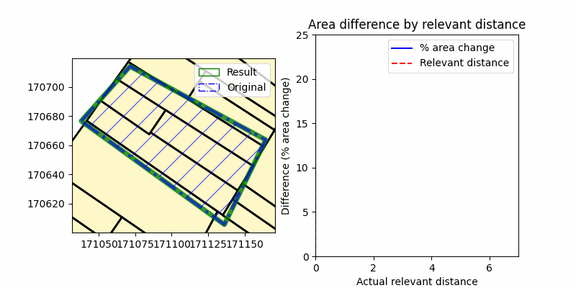
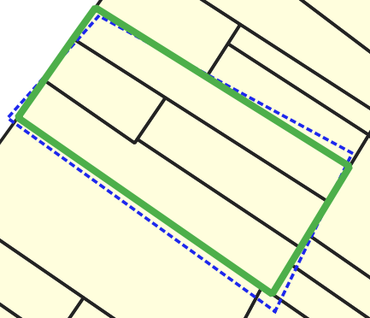
PREDICTIES
PREDICTION
@ 4.8m

Slide 24
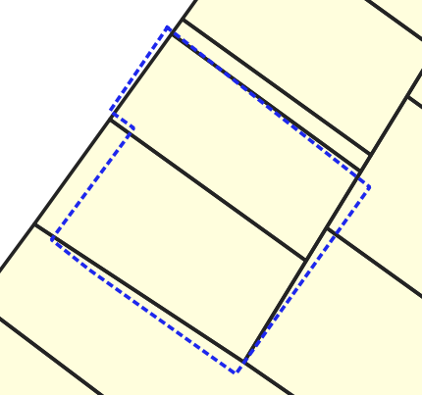
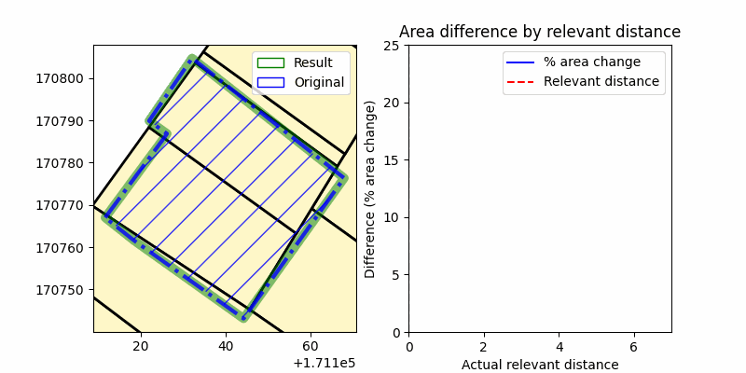
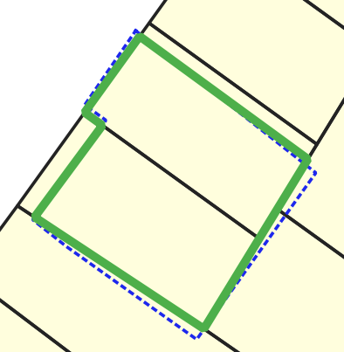
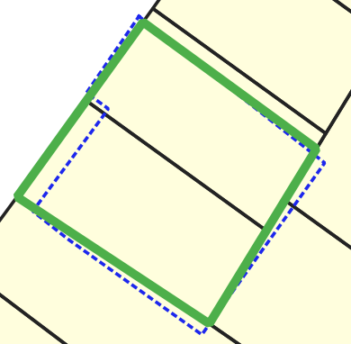
PREDICTIES
PREDICTION 1
@ 2.8m
PREDICTION 2
@4.4m

Slide 25
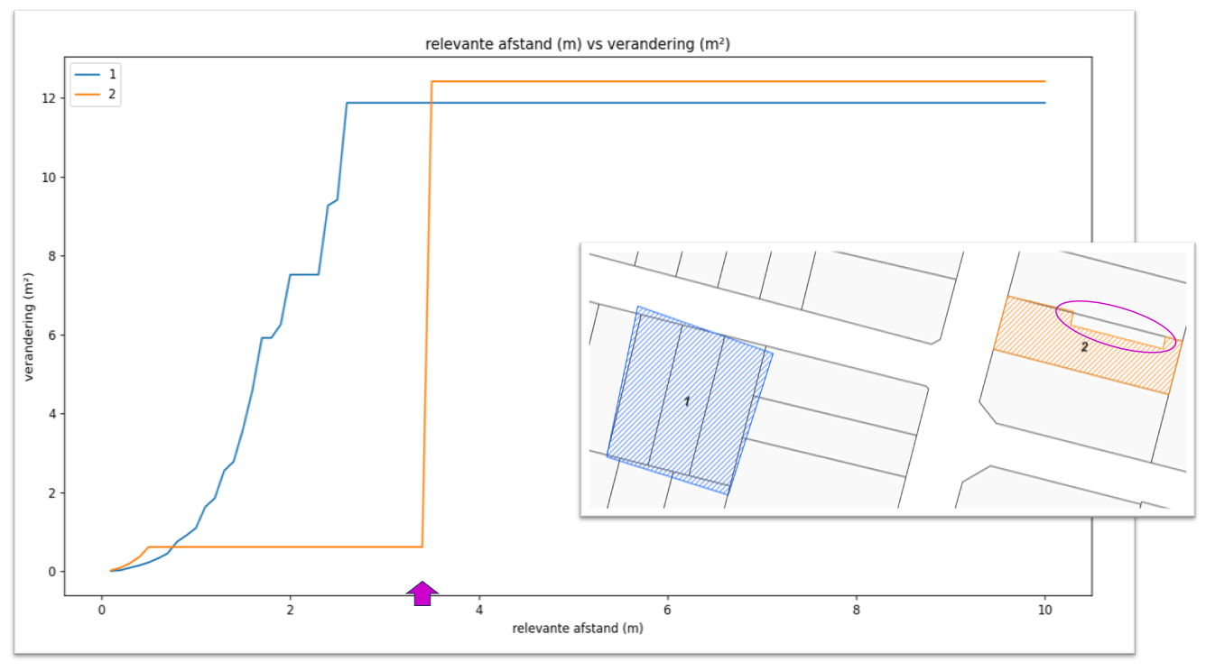
PREDICTIES
Prediction 2
Prediction 1
Algoritme uitgevoerd met serie van ‘relevante afstanden’
0,0.1, 0.2, …1...1.9,2
Prediction-score
Meten van verandering (m²) = Verschil in oppervlakte tussen origineel en resultaat
→VERANDERING (m²)→
PREDICTIES= ‘Stabiele’ resultaten
Prediction 1
PREDICTIE SCORE=
Lengte van stabiliteit
→RELEVANTE AFSTAND(m)→

Slide 26
Functionaliteiten & Use Cases

Slide 27
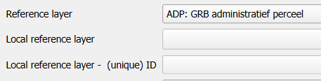
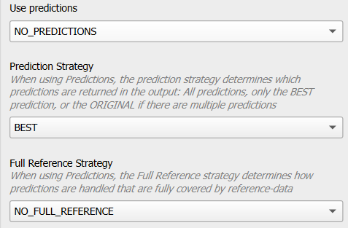
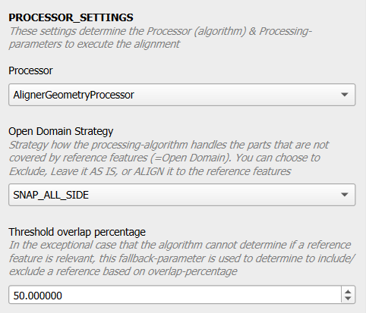
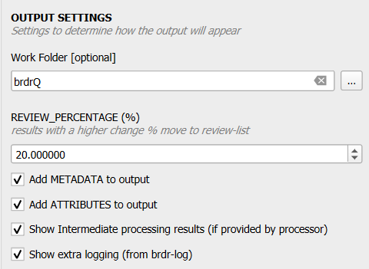
Tools & parameters
FUNCTIONALITEITEN - Wat kan je met brdrQ?
Tools
BULK-Alignering
FEATURE-Alignering: Predicties visualiseren (& opslaan)
Algemene Parameters:
Themelayer: Themalaag kiezen
Reference Layer: Referentielagen kiezen: On-the-fly of lokaal
Relevant distance: (Max) relevante afstand instellen
Advanced Parameters:
Prediction Settings:
Predictions: JA/NEE? (veel extra rekenkracht!→trager)
FullReferenceStrategy: Volledige percelen prefereren
PredictionStrategy: ALL, BEST, ORIGINAL?
Processor Settings:
Processor: Processing-algorithm kiezen (AlignerGeometryProcessor!)
OpenDomainStrategy: Openbaar Domein insluiten/uitsluiten
Threshold_overlap_percentage: ~Fallback voor smalle percelen
Output Settings:
Work Folder: data wordt hier in geopackage weggescheven
Review_percentage: bepaalt welke in de REVIEW-groep belanden
Add_metadata: extra berekening voor metadata (linked data)

Slide 28
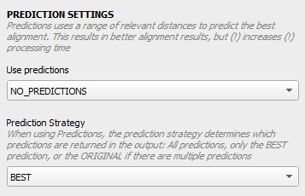
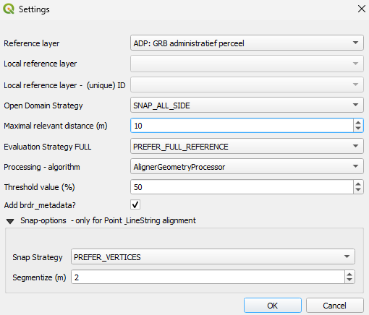

PARAMETERS
BULK ALIGNER
FEATURE ALIGNER

Slide 29


OpenDomainStrategy
Wat met afbakening op Openbaar Domein ?
Afhankelijk van doelstelling/business
Ligt er business-data op OD?
Moet OD uitgesloten worden?
…
Verschillende strategieën mogelijk:

Slide 30
Use Cases
Aligneren op referentielaag (bvb GRB perceel/gebouw/…):
Aligneren van geschetste (ruw ingetekende) data
Geodata (niet-GRB) aligneren op GRB
Actualisatie verouderde GRB-ingetekende geodata
Fietspaden verleggen naar perceelsgrens, wegbaan, wegsegment,…
Alignering op GRB na Lambert 2008-transformatie
…
Verschildetectie (& visualisatie):
Afwijkingen zoeken in een dataset
Versiebeheer van assets: Nakijken veranderingen
Alle afbakeningen zoeken die niet veranderd zijn
…
Data-cleaning:
Opkuisen van slivers
Openbaar Domein verwijderen uit dataset
…
Data-analyse:
Hoeveel features aangepast?
Hoeveel oppervlakte bijgekomen?
…

Slide 31
Use case: Aanvraag omgevingsvergunning, ingetekend door burger
Situatie
Geometrie (ruw) ingetekend door burger in UI
Verkaveling: Perceelsgrenzen nog niet aanwezig in UI bij intekenen aanvraag
Aanvraag voor geheel perceel
Aanvraag voor privaat domein (geen openbaar domein)
Gewenst
Geometrie afstemmen op actuele perceelsgrenzen van zodra de verkavelde percelen beschikbaar zijn
Geen Openbaar Domein
brdrQ-settings
Referentielaag: Actuele percelen (ADP)
OpenbaarDomeinStrategy: EXCLUDE
FullReferenceStrategy: ONLY_FULL_REFERENCE
Notes:
Lokale laag 2022
AutoCorrectBorders
5 meter
ONLY_FULL

Slide 32

Use case: Vervuilde locatie, deels op Openbaar Domein
Situatie
Geometrie niet ingetekend op GRB
Overlapt meerdere percelen
Deels op Openbaar Domein
Doel
Aligneer op actuele perceelsgrenzen (GRB-ADP)
Onderzoek de setting ‘OpenDomainStrategy’
brdrQ - settings
Themalaag: vervuilde locaties
Referentielaag: Actuele percelen (ADP)
OpenbaarDomeinStrategy:
EXCLUDE,
AS_IS
SNAP_INNER_SIDE
SNAP_ALL_SIDE
Notes:
AutocorrectBorders
Lokale referentielaag (percelen)
5 meter
AS_IS en SNAP_INNER_SIDE

Slide 33

Use case: Onroerend Erfgoed
Situatie
Beschermd object
Ingetekend als schets (niet-GRB)
Uitsnijding – klein deel is niet beschermd
Gewenst
Geometrie geactualiseerd naar actuele GRB (perceel of gebouw)
Uitsnijding behouden
brdrQ-settings
Referentielaag: Actuele percelen (ADP)
OpenbaarDomeinStrategy: SNAP_ALL_SIDE
FullParcelStrategy: NO_FULL
Notes:
FeatureAligner: functionaliteiten
SNAP_ALL_SIDE
FullParcelStrategy: NO_FULL vs ONLY_FULL
Saven en resetten van een feature

Slide 34

Use case: Versie-beheer bij meerdere geometrie-varianten (main (v1), v2,…): verschildetectie
Situatie
Organisatie gebruikt geometrie binnen meerdere systemen
Conflicten in versie van geometrie
Gewenst
Overzicht van verschillen tussen de versies
Afstemming van v2 op main (v1)-geometrie
brdrQ-settings
Referentielaag: lokale laag met main (v1)-geometries
OpenbaarDomeinStrategy: EXCLUDE
FullParcelStrategy: ONLY_FULL
Notes:
FeatureAligner
Lokale referentielaag: installaties (& GBG)
‘Save geometrie van gebouw’

Slide 35

Use case: Actualisatie dossiers naar actueel GRB-percelen (BULK)
Situatie
Set van dossiers met geometrie
Ingetekend op GRB in 2022, niet meer actueel
Gewenst
Geactualiseerde geometrieën
Volledige percelen
brdrQ-settings voor AutoCorrectBorders (Bulk)
Referentielaag: actuele percelen (ADP)
PREDICTIONS=True
PREDICTION_STRATEGY: BEST
FULL_STRATEGY: PREFER_FULL
Notes:
GRB Updater
Prediction_strategy=BEST
MAX_RELEVANT_DISTANCE=5
Full_Strategy= PREFER_FULL

Slide 36



Use case: Fietspaden op GRB-Wegsegment aligneren
Fietspad (LIJN) afstellen op GRB-Wegsegment (LIJN)
Situatie: Geometrie aangeleverd als gereden traject
Gewenst: Geometrie afstellen op GRB-Wegsegment
➔FeatureAligner

Slide 37
brdrQ in praktijk
Toelichting Puurs-Sint-Amands

Slide 38
TIPS & TRICKS

Slide 39



QGIS Processing
Langlopende processen:
QGIS ‘reageert niet’ : UI ‘bevriest’
’brdr’ rekent wel!
Na berekening UI terug beschikbaar
Tip:
Test eerst je proces met een kleine subset:
Beperk aantal features
Haal grote geometrieën eruit
Daarna Volledige ‘run’:
Middellang proces (10’-30’):
Langer proces:

Slide 40



brdrQ &operationele processen?
Keuze is aan LB/ databeheerder
BULK-Aligner:
Wijzigt input niet
Maakt nieuwe lagen aan
brdrQ Feature-Aligner:
Kan datalaag aanpassen
Handig, maar opletten met rechtstreekse connecties(!)
‘brdrq_state’(tekst) veld toevoegen voor feature-status
Operationele GIS werking
Rechtstreekse connectie (?!)
Download/Upload
QGIS brdrQ
QGIS brdrQ

Slide 41




QGIS ModelBuilder
brdQ-processing tools te gebruiken binnen eigen QGIS Model (flow)
Bvb output van brdrQ AutoCorrectBorders opsplitsen in ‘onveranderd’ en ‘aan te passen’
Notes:
Modelbuilder brdrq_voorbeeld.model3
GRB_Updater gebruikt voor uc6_bulk_2022
Alle brdr_prediction_score < 75 in nieuwe lijst gestoken om manueel te controleren

Slide 42
GRB updater
Variant van AutoCorrectBorders (BULK)
Enkel actuele GRB-lagen te kiezen
Geoptimaliseerd voor ‘PREDICTIONS’:
Doet eerst een RUN zonder predictions om te kijken welke geometrieën niet veranderen bij maximale relevante distance.
Doet enkel een volledige PREDICTIONS op de geometrieën die wel veranderd zijn
Brdr_metadata:
Indien er brdr_metadata aanwezig is (uit een vorige alignering) kan dit veld worden meegegeven om betere PREDICTIONS (& auto-updates) te genereren.

Slide 43

BRDR als code/webservice/…:
INTEGRATIE BEHEERAPPLICATIE
(Agt. Onroerend Erfgoed)
Afstellen van een dossiercontour op GRB
Dossierbeheerder aan het stuur!
Notes:
Door integratie van BRDR Bij het Agentschap Onroerend Erfgoed in de beheerapplicatie (web) kan de dossierbeheerder de dossiercontour vlot afstemmen op het GRB.
Dossierbeheerder zit zelf 'aan het stuur’.

Slide 44
OUTRO

Slide 45
Toekomst
brdrQ - Roadshow
Toelichting via workshops
Optimalisatie ‘brdr’ & ‘brdrQ’
Feedback capteren
Bugs
Upgrade voor QGIS 4
User feedback
Verdere automatisering geodata-lifecycle
brdrQ vooral gebaseerd op manueel gebruik (visualisatie, verwerking,beslissing,…)
Brdr (python) integratie in backend-systemen op basis van metadatamodel (Agentschap Onroerend Erfgoed):
➔Full-automated updates

Slide 46

Vragen?
Wil je zelf aan de slag?
QGIS – plugin brdrQ: https://github.com/OnroerendErfgoed/brdrQ
Python package ‘brdr’: https://github.com/OnroerendErfgoed/brdr
Publicatie (achtergrond) : https://doi.org/10.55465/SXCW6218
Projectpagina: https://docs.athumi.eu/vip/help/grenzen-verleggen
Heb je ideeën voor verbeteringen of gooit een bug roet in het eten?
Bug? → https://github.com/OnroerendErfgoed/brdrQ/issues
Idee?→ discussion forum: https://github.com/OnroerendErfgoed/brdr/discussions/
Nog vragen, bedenkingen... Wij maken graag tijd voor een (virtuele)
Je kan ons bereiken via
karel.dieussaert@vlaanderen.be
evelyne.devos@athumi.eu
bavo.mannekens@athumi.eu
klaar.leroy@vvsg.be

Slide 47
AAN DE SLAG!

